Slide 1
Amerikan siirtolaisuus

Slide 2

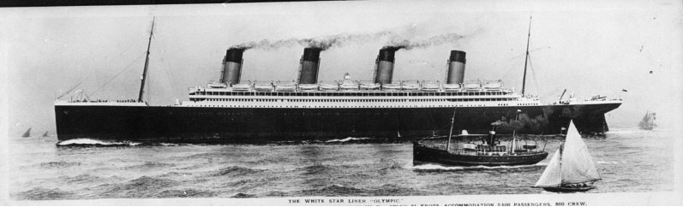
Amerikka odottaa
1800-luvulla alkoi varsinainen ryntäys Amerikkaan
  Kehitettiin höyrylaivat, joten matka taittui mukavammin ja nopeammin (5vk ->10pv)
  Lennätintekniikka, puhelimet, posti ja sanomalehdet mahdollistivat nopean tiedonkulun

Slide 3
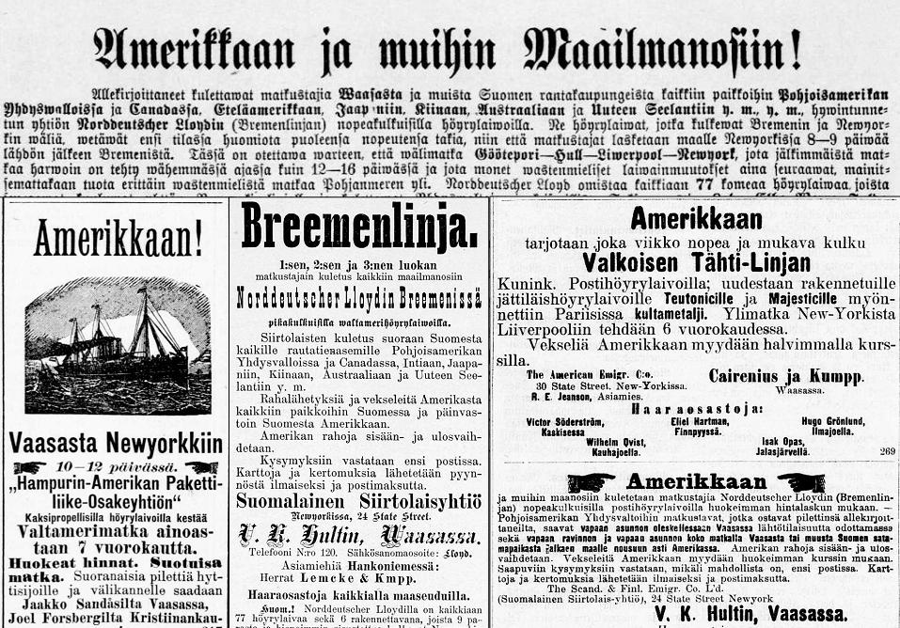
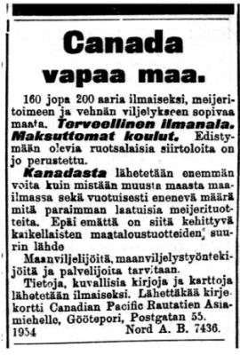
Suomalaisia mainoksia
Suomalaisten siirtolaisten matka kulki tyypillisesti Hangosta Kööpenhaminan kautta Englantiin, ja sieltä edelleen New Yorkiin.

Slide 4
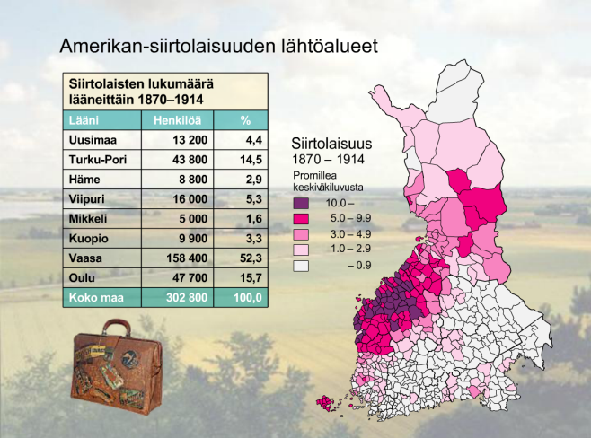
Amerikan siirtolaisuuden lähtöalueet Suomessa

Slide 5
Siirtolaisen muotokuva
70% 15-35-vuotiaita
68% miehiä
75% naimattomia
70% ammattitaidottomia
75% lukutaitoisia
90% maaseudulta
50% tilattomia
20% palasi Suomeen

Slide 6
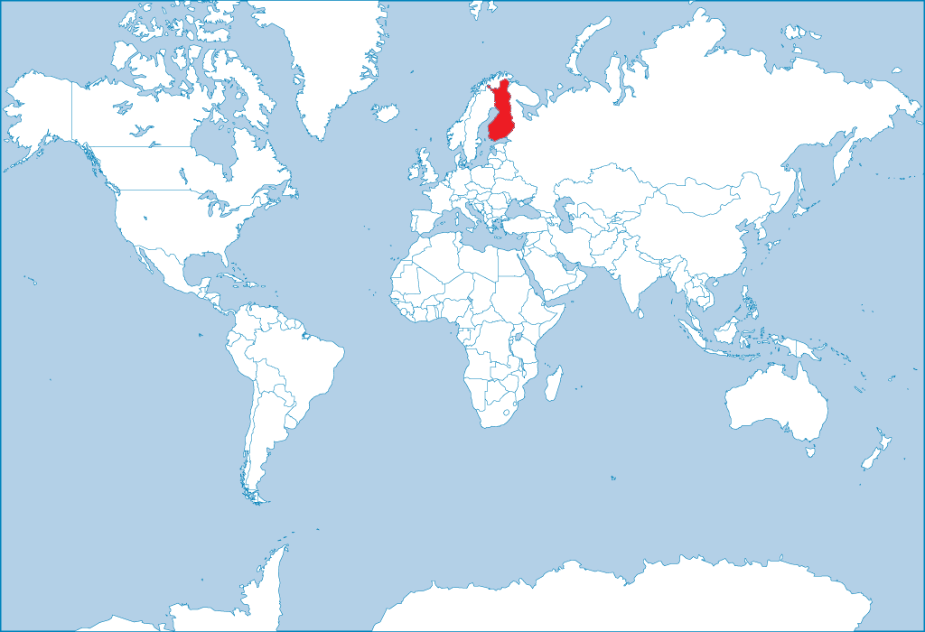

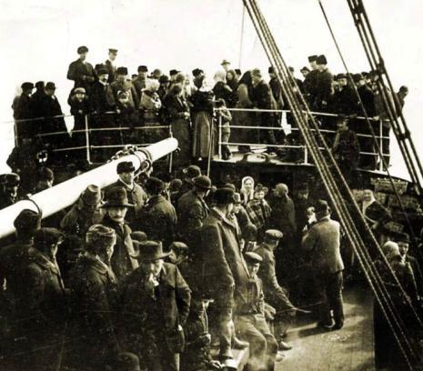

Suomesta laivalla Amerikkaan

Slide 7
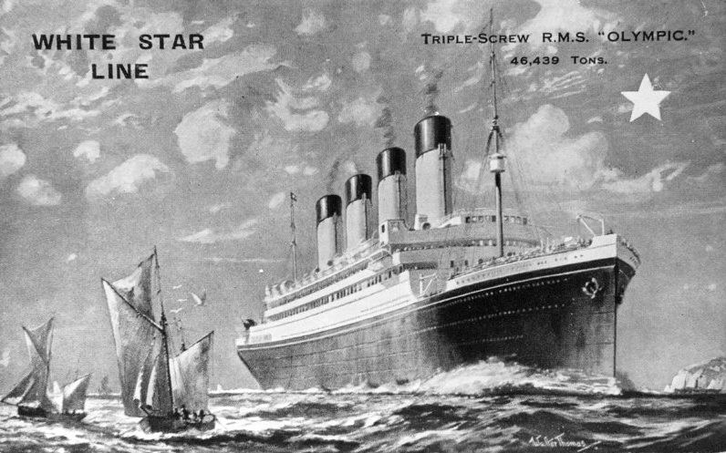
Laivalla Amerikkaan
Valkoisen tähtilinjan (White Star Line) laiva Olympic

Slide 8
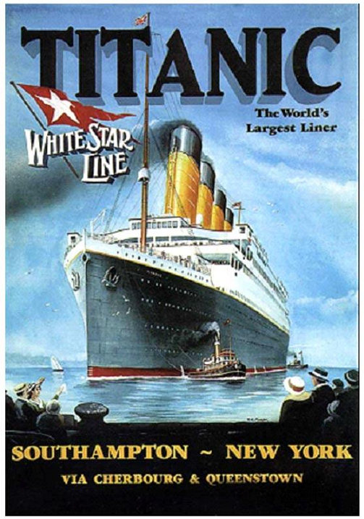
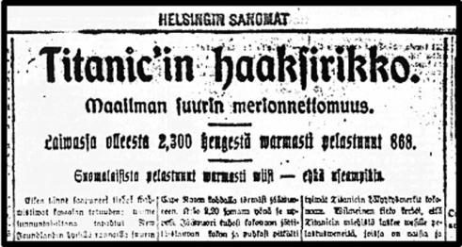
Titanic (15.4.1912)
Siirtolaiset matkustivat pääosin kolmannessa luokassa
63 suomalaista matkustajaa, 20 selvisi
Yhteensä 1507 ihmistä menehtyi

Slide 9
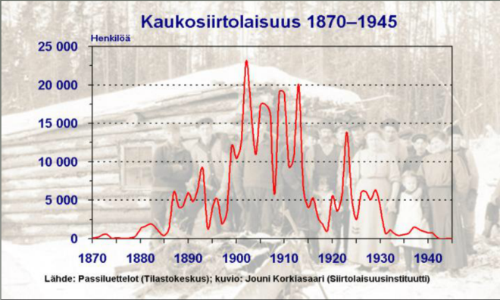
Suomalaisten kaukosiirtolaisuus
1870-1945

Slide 10


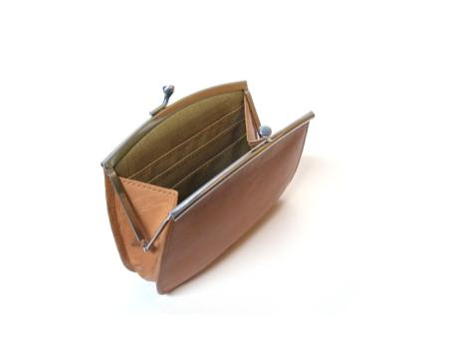


Syitä Amerikkaan lähtöön
Työntävät
Vetävät
Mitä syitä saattoi olla?

Slide 11




Euroopan työntö
Syntyvyys säilyi korkeana, mutta kuolleisuus väheni nopeasti > ”ylijäämäväestöä”
Maataloissa yleensä vanhin poika peri tilan
Mistä töitä lopuille lapsille?
Heikko toimeentulo
Ei sosiaalista nousua

Slide 12

Amerikan veto
Mahdollisuus kohottaa asemaansa ja toimeentuloa
Seikkailunhalu
Vapaa viljelymaa
Kultalöydöt > äkkirikastuminen
Työt tehtaissa, kaivoksissa, metsätöissä, kotiapulaisena jne.

Slide 13
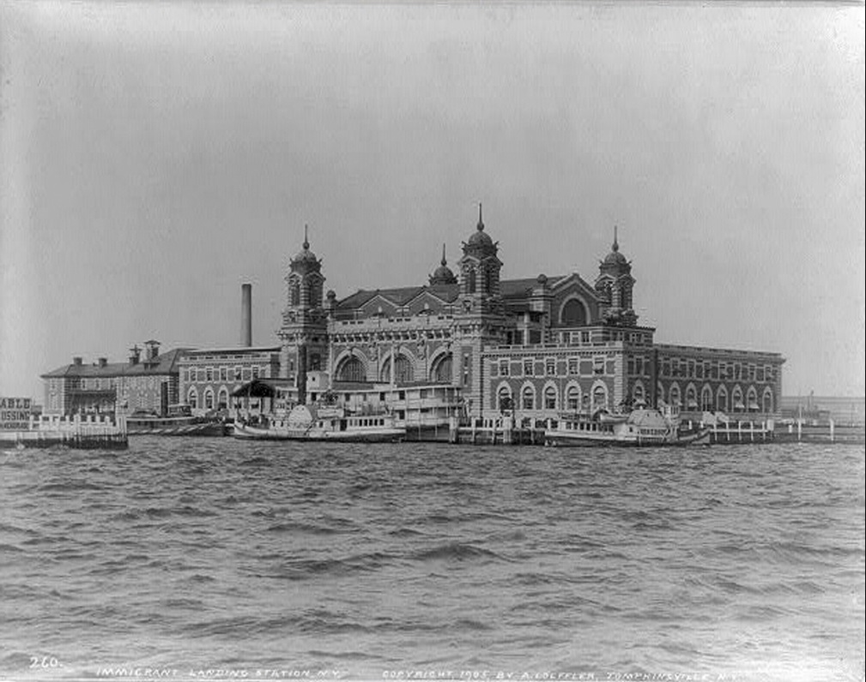
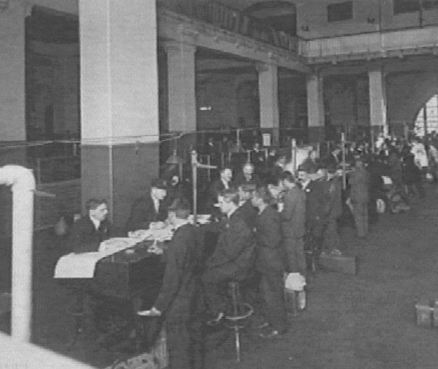
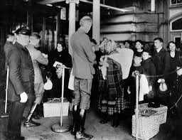
Maahantulotarkastus Ellis Islandilla

Slide 14
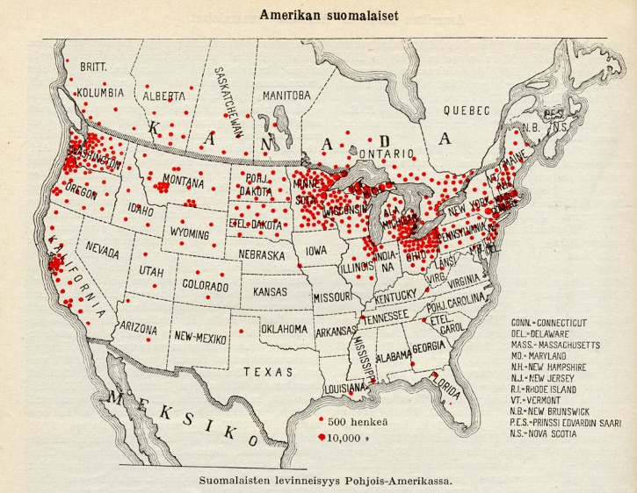
Suomalaisperäinen asutus Pohjois-Amerikassa 1920-luvulla

Slide 15
Sijoittuminen uuteen maahan
Brittiläiset ja muut länsieurooppalaiset lähtivät ensin 1800-luvun alussa
  Valtasivat parhaat maat ja vakiinnuttivat asemansa
Suomalaiset, yhdessä itäeurooppalaisten kanssa, lähtivät suurin joukoin vasta 1800-luvun lopulla
  Maata ei enää ollut tarjolla > päätyivät usein tehtaille ja kaivoksiin hanttihommiin, naiset kotiapulaisiksi
  Monet jäivät yhteiskunnan alempiin luokkiin > Sosiaalinen nousu vaikeampaa > Radikalisoituminen

Slide 16
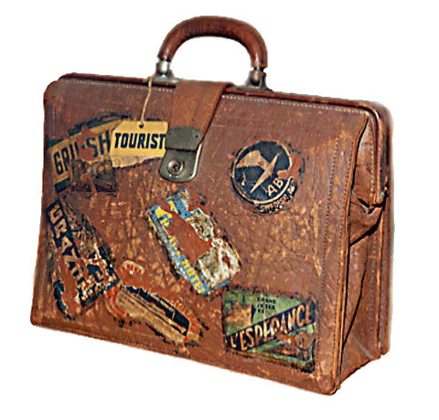
Amerikkaan muuttaneet
Eurooppalaisia muutti Amerikkaan 1930 mennessä noin 33 miljoonaa henkeä
Suomesta lähti noin 350 000 ihmistä.
Nykyään yli 600 000 yhdysvaltalaisella on suomalaiset juuret.

Slide 17
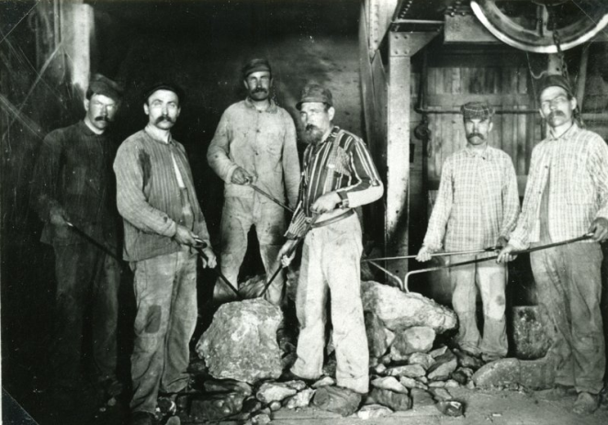
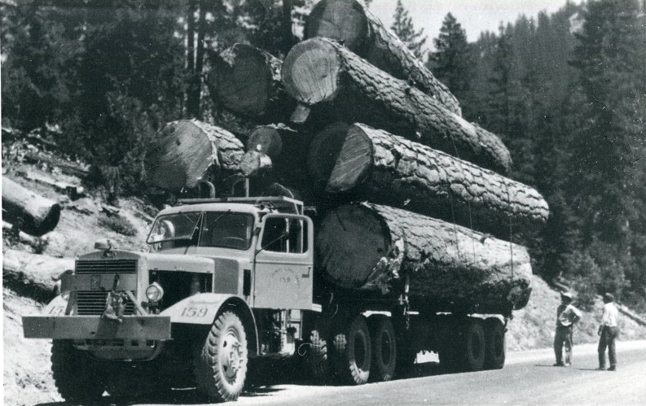
Suomalaisten elämää Yhdysvalloissa
Kaivosmiehiä Calumetissa, Michiganissa
Tukkien kuljetusta
Musiikkia: Hiski salomaa, Savonpojan Amerikkaan tulo, http://www.youtube.com/watch?v=0B1cnFILBDs

Slide 18
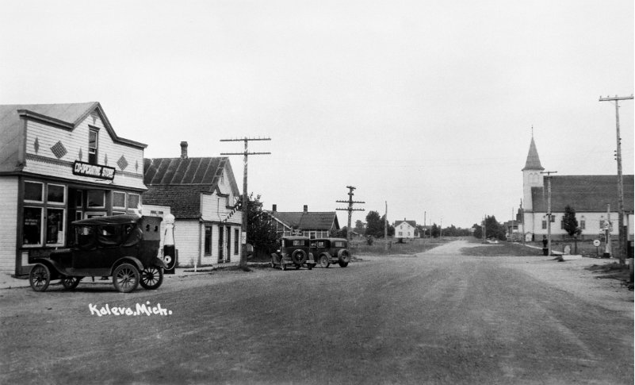
Suomalaisten elämää Yhdysvalloissa
Pääkatu Kalevan kaupungissa Michiganissa.
Vasemmalla suomalaisten perustama osuuskauppa ja oikealla luterilainen kirkko.
Videomateriaali:
Ylen elävä arkisto, Amerikan suomalaiset kultaa vuolemassa, http://yle.fi/elavaarkisto/artikkelit/amerikan_suomalaiset_kultaa_vuolemassa_28812.html#media=28813

Slide 19
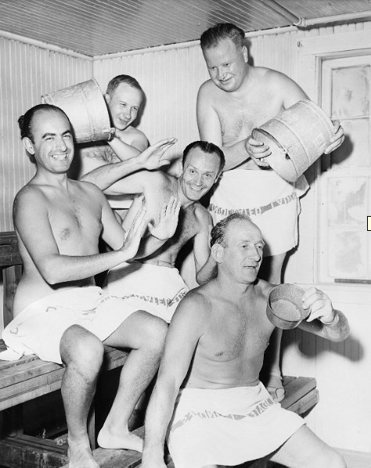
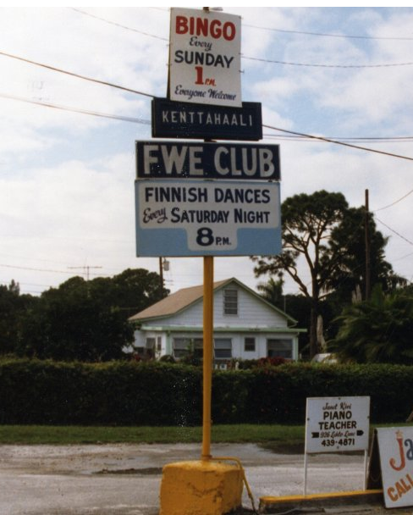
Suomalaiset tavat säilyivät
Kylttejä mm. suomalaisista tansseista.
Lake Worth, Fl. 1986.
Suomi Hovi, 1952

Slide 20
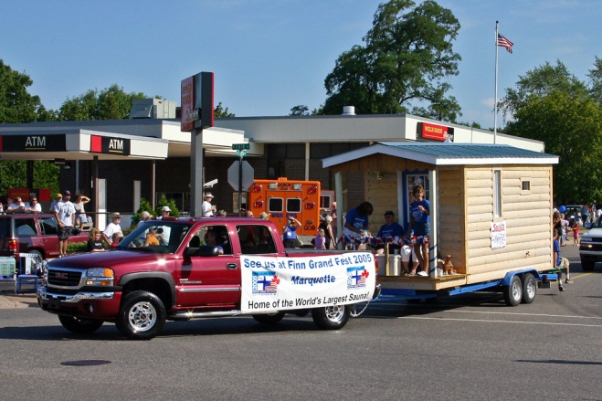
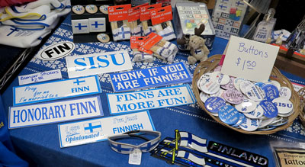
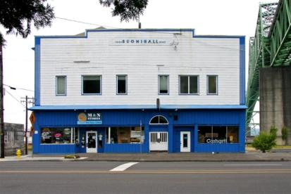
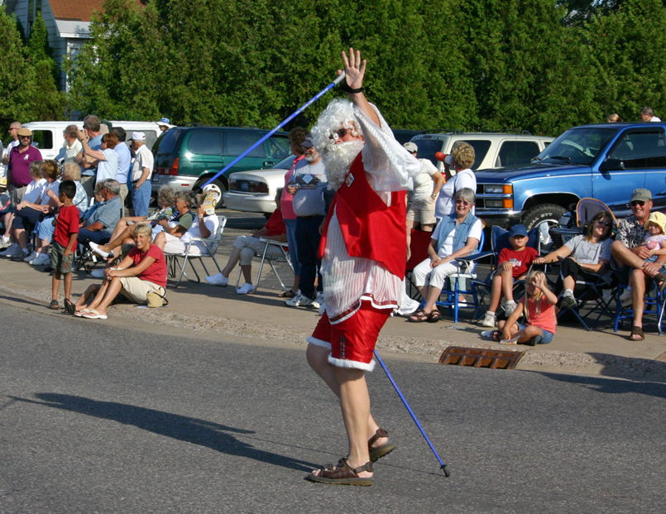
Suomalaisuus elää yhä
Kuvat: Jouni Korkiasaari, Siirtolaisuusinstituutti

Slide 21

Ei pelkästään Amerikka
Siirtolaisuus Suomesta vuosina 1860-2011
Ruotsi 620 000
Yhdysvallat 329 000
Eurooppa 260 000
Kanada 94 000
Australia 24 000
Aasia 18 500
Afrikka 6 500
Lat. Amerikka 6 000

